Slide 1

UNIVERSIDAD NACIONAL AUTÓNOMA DE MÉXICO
ENES MÉRIDA
LICENCIATURA EN CIENCIAS AMBIENTALES
MODELACIÓN ESTADÍSTICA
Unidad 2. Estimación de Parámetros (Parte 2)
Prof. Edlin J. Guerra Castro

Slide 2
UNIVERSIDAD NACIONAL AUTÓNOMA DE MÉXICO
ENES MÉRIDA
LICENCIATURA EN CIENCIAS AMBIENTALES
MODELACIÓN ESTADÍSTICA
Unidad 2. Estimación de Parámetros (Parte 3)
Prof. Edlin J. Guerra Castro

Slide 3
UNIVERSIDAD NACIONAL AUTÓNOMA DE MÉXICO
ENES MÉRIDA
LICENCIATURA EN CIENCIAS AMBIENTALES
MODELACIÓN ESTADÍSTICA
Unidad 2. Análisis de Varianza: múltiples hipótesis
Prof. Edlin J. Guerra Castro

Slide 4
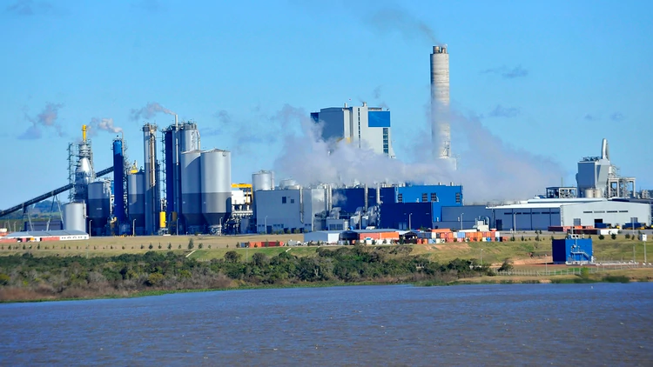
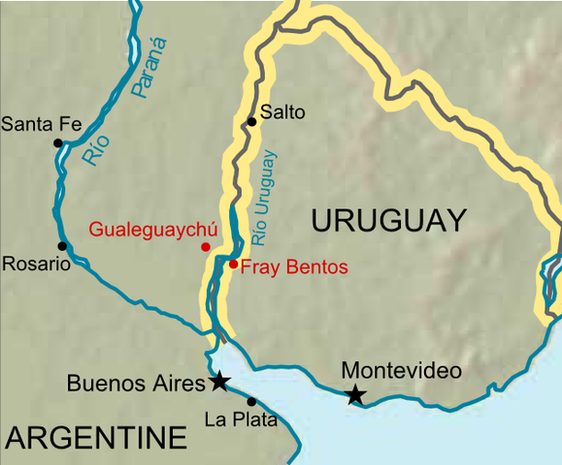
Conflicto entre Argentina y Uruguay por plantas de celulosa (2005-2010)
Las plantas de celulosa se dedican al procesamiento de la madera para la obtención de la principal materia prima para la producción de papel: la pulpa, o pasta.
Residuos tóxicos: varios, principalmente Materia Orgánica.

Slide 5
Evaluar la DBO en 4 puntos a lo largo del Río luego de la instalación de la planta
Métodos
10 muestras por localidad

Slide 6
Desarrollemos el MHD
Problema
Modelos
Hipótesis científica y/o empírica
Hipótesis estadística
Hipótesis nula
Evaluación de la Hipótesis nula… ¿cómo lo hacemos?
¿Conclusión?

Slide 7
ANALISIS DE VARIANZA (ANOVA)
Ideal para estudios experimentales o mensurativos
es una prueba que compara medias, pero también puede comparar varianzas
SE APLICA A VARIABLES INDEPENDIENTES CATEGÓRICAS QUE PUEDEN TENER UN EFECTO EN LA VARIABLE RESPUESTA

Slide 8
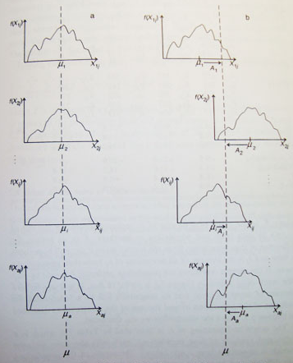
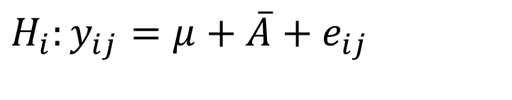
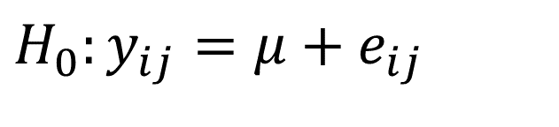
Modelo lineal
Datos = Modelo o Señal + error (ruido)
$$H_{0}:y_{ij}=μ+e_{ij}$$
$$H_{i}:y_{ij}=μ+\overline{A}+e_{ij}$$
Hipótesis a evaluar

Slide 9
Modelos lineales
Si pensamos que los datos de y para cada x son una muestra representativa de una población de datos para ese valor de x;
y que dicha población tiene una distribución normal cuya moda (y media) es el valor más probable de y para esa x; entonces
^
y
y
y ~ N
La línea recta que une los valores más probables de y para todos los valor de x es la línea más probable.
Valor observado de y
x

Slide 10
El truco del ANOVA: descomponer la variación total
¿cuánta variación proviene de las diferencias reales? (si es que existen)
¿cuánta variación es producto del azar?
Variación Total = Variación entre muestras + Variación dentro de las muestras
SCT= SCE + SCD
En estadística, el azar es un comodín que incluye todo lo desconocido y no incluido en el modelo

Slide 11
SUMATORIA CUADRÁTICA TOTAL
 | 1 | 2 | 3… | a
1 | x₁₁ | x₂₁ | x₃₁ | x_{a1}
2 | x₁₂ | x₂₂ | x₃₂ | x_{a2}
3 | x₁₃ | x₂₃ | x₃₃ | x_{a3}
4 | x₁₄ | x₂₄ | x₃₄ | x_{a4}
5 | x₁₅ | x₂₅ | x₃₅ | x_{a5}
n | x_{1n} | x_{2n} | x_{3n} | x_{an}
Media | media1 | media2 | media3 | Media a
Desv. Est | s₁ | s₂ | s₃ | s_{a}

Slide 12
SUMATORIA CUADRÁTICA TOTAL
 | 1 | 2 | 3… | a
1 | x₁₁ | x₂₁ | x₃₁ | x_{a1}
2 | x₁₂ | x₂₂ | x₃₂ | x_{a2}
3 | x₁₃ | x₂₃ | x₃₃ | x_{a3}
4 | x₁₄ | x₂₄ | x₃₄ | x_{a4}
5 | x₁₅ | x₂₅ | x₃₅ | x_{a5}
n | x_{1n} | x_{2n} | x_{3n} | x_{an}
Media | media1 | media2 | media3 | Media a
Desv. Est | s₁ | s₂ | s₃ | s_{a}

Slide 13
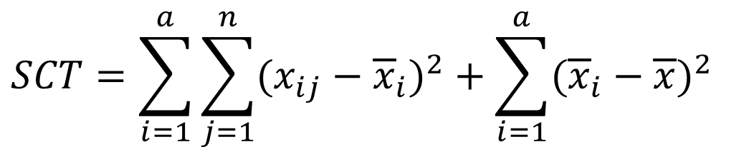
SUMATORIA CUADRÁTICA TOTAL
 | 1 | 2 | 3… | a
1 | x₁₁ | x₂₁ | x₃₁ | x_{a1}
2 | x₁₂ | x₂₂ | x₃₂ | x_{a2}
3 | x₁₃ | x₂₃ | x₃₃ | x_{a3}
4 | x₁₄ | x₂₄ | x₃₄ | x_{a4}
5 | x₁₅ | x₂₅ | x₃₅ | x_{a5}
n | x_{1n} | x_{2n} | x_{3n} | x_{an}
Media | media1 | media2 | media3 | Media a
Desv. Est | s₁ | s₂ | s₃ | s_{a}
$$SCT=\sum_{i=1}^{a}{\sum_{j=1}^{n}{(x_{ij}−{\overline{x}}_{i})^{2}}}+\sum_{i=1}^{a}{({\overline{x}}_{i}−\overline{x})^{2}}$$
Variabilidad dentro + Variabilidad entre
Esto es cero (0) si Ho es cierta

Slide 14
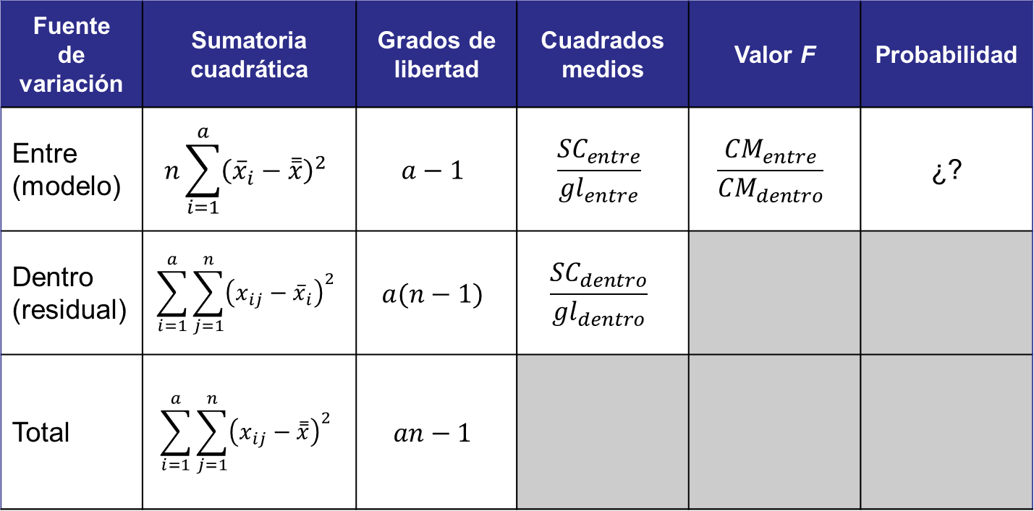
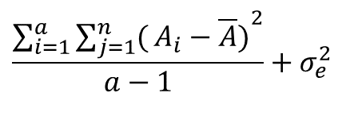

TABLA ANOVA
VE
VD
$$\frac{{\sum_{i=1}^{a}{\sum_{j=1}^{n}{(}A_{i}−\overline{A})}}^{2}}{a−1}+σ_{e}^{2}$$
$$σ_{e}^{2}$$
Fuente de variación | Sumatoria cuadrática | Grados de libertad | Cuadrados medios | Valor F | Probabilidad
Entre (modelo) | $$n\sum_{i=1}^{a}{{\left({\overline{x}}_{i}−\overset{̿}{x}\right)}^{2}}$$ | $$a−1$$ | $$\frac{{SC}_{entre}}{{gl}_{entre}}$$ | $$\frac{{CM}_{entre}}{{CM}_{dentro}}$$ | ¿?
Dentro (residual) | $$\sum_{i=1}^{a}{\sum_{j=1}^{n}{{\left(x_{ij}−{\overline{x}}_{i}\right)}^{2}}}$$ | $$a(n−1)$$ | $$\frac{{SC}_{dentro}}{{gl}_{dentro}}$$
Total | $$\sum_{i=1}^{a}{\sum_{j=1}^{n}{{\left(x_{ij}−\overset{̿}{x}\right)}^{2}}}$$ | $$an−1$$

Slide 15
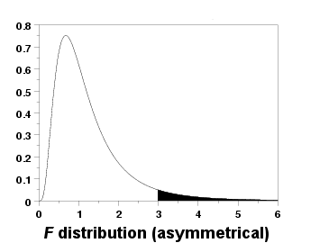
CRITERIO Y TABLA FISHER
Criterios:
Fisher: si p < 0.05 se rechaza Ho (si repetimos el experimento 20 veces, el resultado se obtendría una sola vez si Ho es verdadera)
Neyman Y Pearson: Si el estadístico es mayor que el tabulado se rechaza Ho
Fα(gl_{entre}/gl_{dentro})

Slide 16
SUPUESTOS DEL ANOVA
Dadas las operaciones aritméticas y las propiedades de la tabla de contraste F, se debería cumplir con:
Independencia entre réplicas y entre tratamientos
Los datos se deben aproximar a una dist. Normal
Homocedasticidad de las varianzas
Tema de última clase!!

Slide 17
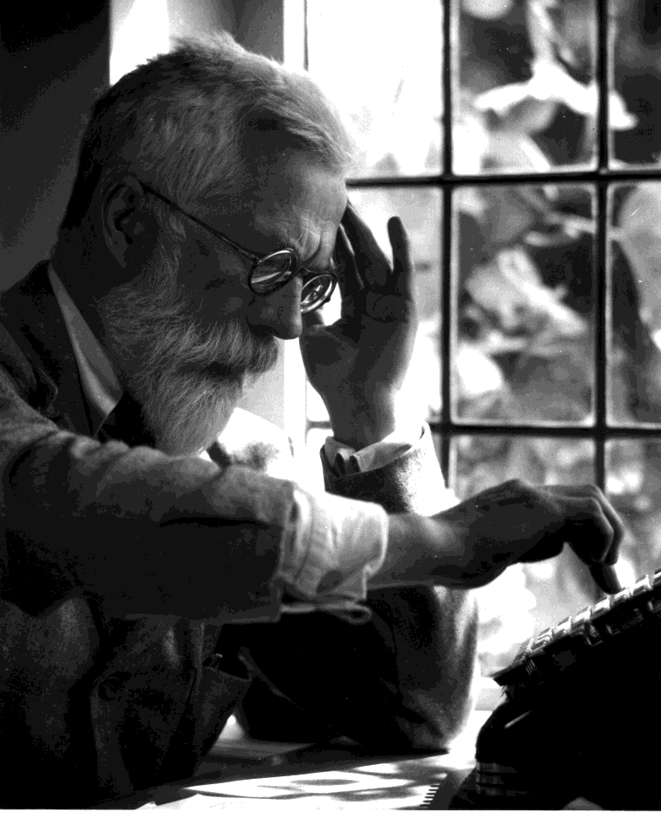
¿Lo reconocen?
The Design of Experiments, 1935
Statistical Methods for Research Workers, 1925
-Matemático, Biólogo teórico (agronomía y genética cuantitativa)
ANOVA
Ronald A. Fisher
1890-1962

Slide 18
Evaluar la DBO en 4 puntos a lo largo del Río luego de la instalación de la planta
Muestras | Loc1 | Loc2 | Loc3 | Loc4
1 | 21 | 28 | 24 | 25
2 | 23 | 29 | 25 | 20
3 | 24 | 30 | 29 | 23
4 | 22 | 28 | 24 | 25
5 | 26 | 32 | 28 | 21
6 | 25 | 31 | 25 | 26
7 | 21 | 27 | 23 | 24
8 | 28 | 34 | 30 | 31
9 | 23 | 29 | 25 | 26
10 | 24 | 29 | 25 | 26

